Slide 1
DEUTSCH
8.KLASSE
THEMA DER STUNDE:
“Musikstile
Musikinstrumente”

Slide 2
Plan der Stunde:
Was ist Musik?
Jugendliche über Musik
Musikstile
Musikinstrumenten
Übungen
Selbständige Arbeit

Slide 3
Musik:
singen
Gitarre
hören
musizieren
lustig
Laut
Klavier spielen
klassisch
Rap
langsam
Musikband
modern
populär

Slide 4
Jugendliche:
S.26-27 Üb3
Name | Musikstil | Musikinstrument | Vorbild | Auftritte mit…… (Mitglied)
Pierre | Klassik, …….. | Trompete
Jacqueline
Michaela
Name | Musikstil | Musikinstrument | Vorbild | Auftritte mit…… (Mitglied)
Pierre | Klassik, Jazz | Trompete | kein | Sinfonieorchester Blasorchester
Jacqueline | Popmusik | Keyboard | Maria Carey und Alicia Keys | Schulband
Michaela | Jazz, Musical, Popmusik | Klavier | Anastacia | Chor

Slide 5
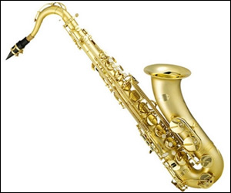
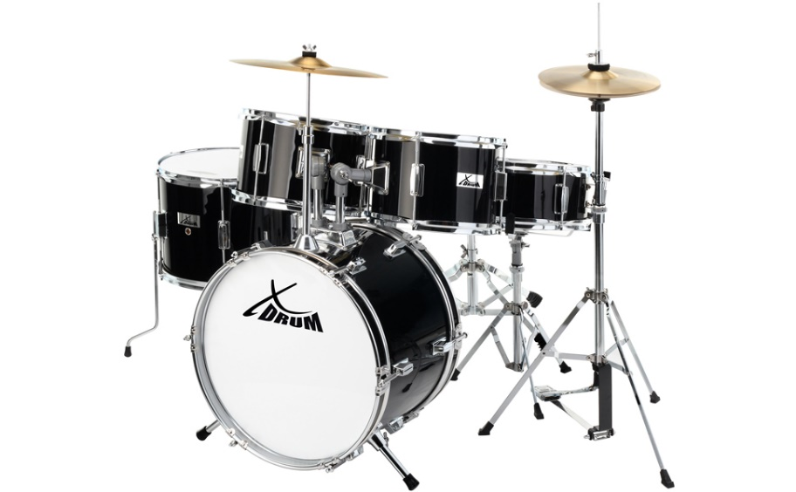
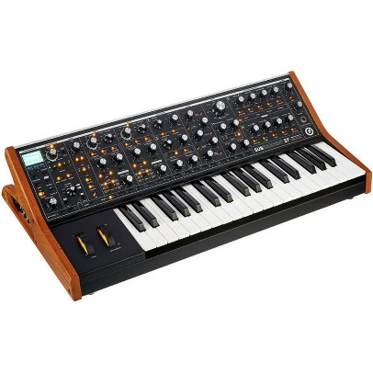
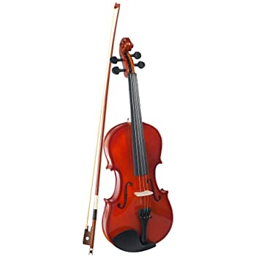
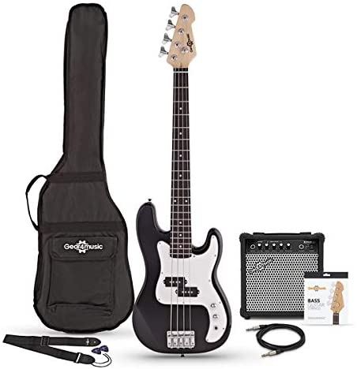
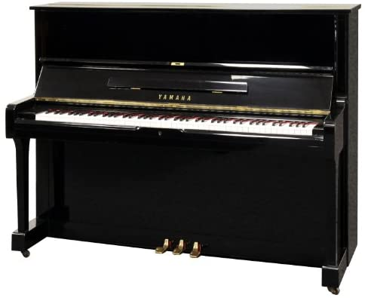
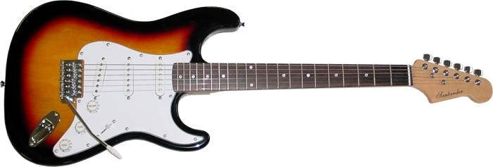
Musikinstrumente:
Saxophon
Keyboard
Synthesizer
Schlagzeug
Geige
Klavier
E - Gitarre
Bassgitarre

Slide 6
Was passt nicht:
a) Trompete – Posaune – Keyboard – Musikstück
b) Klassik – Jazz – Musikinstrument - Musical
c) Pauke - Band – Orchester – Chor
d) Musiker – Trompeter – Sänger – Trommel
e) Klavier – Tuba – Geige - Gesang

Slide 7
Finde 9 Musikinstrumente:
S.102 Üb4
S | A | B | C | D | E | F | G | H | I | J
A | K | L | M | N | O | P | A | U | K | E
X | T | U | B | A | P | Q | K | R | S | T
O | R | V | W | X | Y | Z | K | A | B | F
P | O | S | A | U | N | E | O | S | D | L
H | M | G | I | T | A | R | R | E | E | Ö
O | P | F | H | J | K | L | D | M | G | T
N | E | O | R | S | T | G | E | I | G | E
U | T | V | W | X | Y | Z | O | A | B | C
D | E | F | G | H | I | J | N | K | L | M
N | O | P | Q | R | S | T | U | V | W | X
Y | Z | T | R | O | M | M | E | L | A | B

Slide 8
Ordnen sie:
S.101 Üb.2
a) Pop
b) Klassik
c) Jazz
d) Rock
e) Techno
f) Volksmusik
g) Country –Musik
1. Musik aus der Zeit der Klassik
2. moderne (Unterhaltungs-) Musik, die besonders jungen Leuten gefällt
3. Musik, bei der der Rhythmus stark betont und oft frei improvisiert wird
4. moderne rhythmische Musik, die meistens mit elektrischen Instrumenten gespielt wird
5. moderne elektronische Tanzmusik mit schnellem, intensivem Rhythmus
6. eine Musik (meistens mit einfachen Liedern), die besonders für eine Gegend typisch ist
7. schöne Melodien und handgemachte Musik, die bei den Texanern sehr beliebt sind.

Slide 9
Selbständige Arbeit:
S.103 Üb.7
Lesen sie den Text und ergänzen sie die Tabelle:

